Slide 1

Enfermería estética y dermatocosmiatría
Docente: Elizabeth Sarango
Notes:
1

Slide 2
Aparatología Corporal
Guía clínica sobre las principales tecnologías no invasivas de remodelación, reafirmación y cuidado corporal.
Notes:
2

Slide 3
Introducción
Fundamentos Estéticos
La aparatología estética avanzada permite redefinir el contorno corporal y rejuvenecer los tejidos biológicos desde el interior, estimulando procesos naturales de regeneración y eliminación de lípidos.
Notes:
3

Slide 4
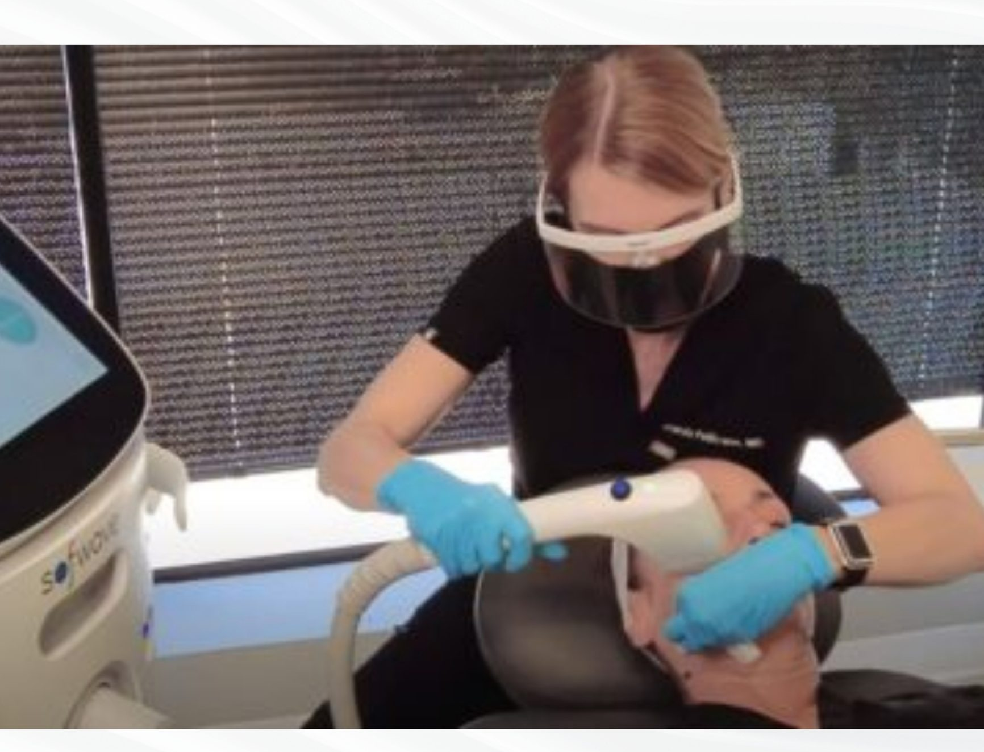
Cavitación Estética
Reducción Volumétrica
La cavitación utiliza ultrasonidos de baja frecuencia para generar microburbujas en el tejido graso. Estas burbujas colapsan de forma segura, rompiendo los adipocitos para su posterior eliminación natural.
Acción Focalizada: Especialmente indicada para depósitos de grasa localizada rebeldes.
No Invasiva: Alternativa segura y eficaz a la liposucción quirúrgica tradicional.
Drenaje Posterior: Requiere estimulación linfática para maximizar la eliminación.
Notes:
4

Slide 5
Radiofrecuencia Corporal
Estimulación de Colágeno
La diatermia por radiofrecuencia genera un calentamiento controlado en la dermis profunda. Este aumento térmico reactiva de inmediato los fibroblastos corporales.
Resulta en la generación de fibras colágenas y elastina de mayor flexibilidad.
Reafirmación de Tejidos
Indicada para combatir la flacidez, disminuir la piel de naranja y reafirmar áreas críticas como brazos, abdomen, muslos y glúteos.
Ayuda a mejorar la microcirculación local aportando mayor luminosidad e hidratación.
Notes:
5

Slide 6
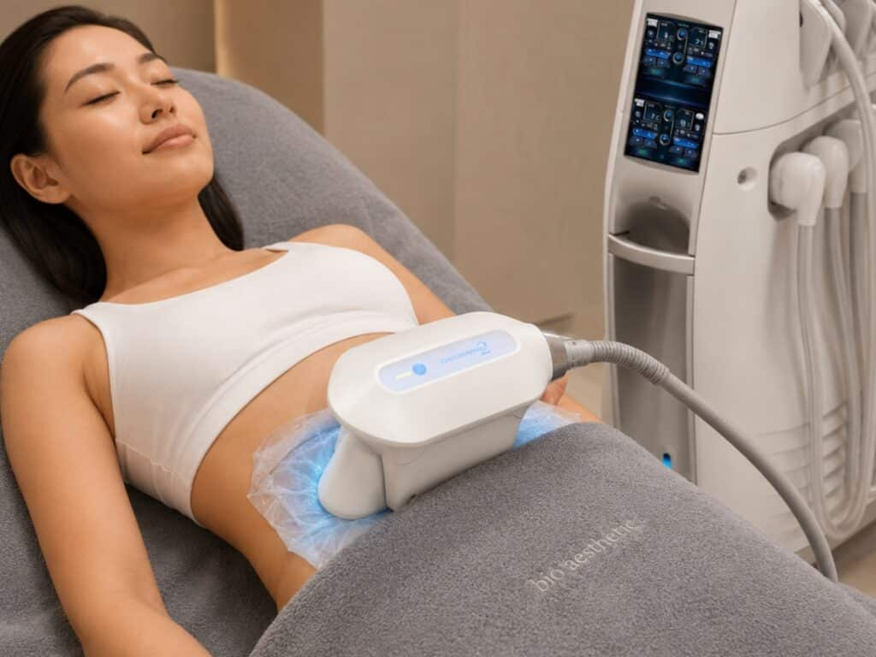
Criolipólisis Médica
Eliminación por Frío
La criolipólisis provoca la cristalización y apoptosis programada de las células grasas mediante la aplicación de frío controlado y succión precisa.
Los adipocitos dañados son metabolizados y eliminados gradualmente por el sistema linfático. Los resultados son definitivos y visibles desde las primeras semanas.
Notes:
6

Slide 7
Presoterapia y Drenaje
Sinergia Clínica
Fundamental para procesar y filtrar toxinas tras tratamientos de cavitación, criolipólisis o láser lipolítico.
Presión Neumática
El traje neumático ejerce compresión ascendente controlada que activa el retorno venoso periférico de forma relajante.
Retención de Líquidos
Drena de manera eficaz el exceso de fluidos intersticiales, aliviando de forma inmediata las piernas cansadas.
Notes:
7

Slide 8
Tecnologías de Alta Energía
HIFU Corporal (Ultrasonido Focalizado de Alta Intensidad)Genera una matriz térmica de puntos de coagulación en las capas más profundas de la piel y el plano subcutáneo, produciendo un efecto lifting no quirúrgico duradero
Ondas de Choque Mecánicas: Ondas acústicas de gran energía que desestructuran de forma mecánica los tabiques fibrosos de la celulitis, mejorando notablemente la flexibilidad del tejido cutáneo.
Remodelación Multicapa IntegradaProtocolos clínicos híbridos enfocados en tratar simultáneamente la grasa localizada, la flacidez y las alteraciones del contorno corporal para resultados de mayor predictibilidad.
Notes:
8

Slide 9
Comparativa Clínica
Tecnología | Indicación Principal | Nivel de Invasión | Frecuencia Recomendada
Cavitación | Grasa localizada profunda | No invasivo | 1 sesión por semana
Radiofrecuencia | Flacidez corporal y celulitis | No invasivo | Cada 10 o 15 días
Criolipólisis | Adiposidades compactas rebeldes | Mínimamente invasivo | 1 sesión cada 2 meses
Presoterapia | Retención de líquidos y drenaje | No invasivo | 1 a 2 veces por semana
Notes:
9

Slide 10
Tratamientos más Demandados
Radiofrecuencia / Reafirmantes
92%
Reducción de Grasa Localizada
85%
Terapias Híbridas Combinadas
78%
Tratamientos Drenantes
65%
Datos consolidados del mercado estético proyectados para 2026. Los procedimientos preventivos y las tecnologías de reafirmación no invasivas lideran la demanda gracias a sus resultados naturales sin incapacidad.
Notes:
10

Slide 11
¿Preguntas o dudas?
Gracias por su atención en esta sesión informativa.
aparatologiavanguardia.com | info@aparatologiavanguardia.com
Notes:
11

